Slide 1
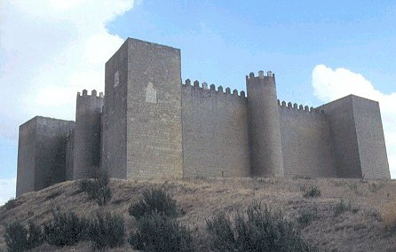
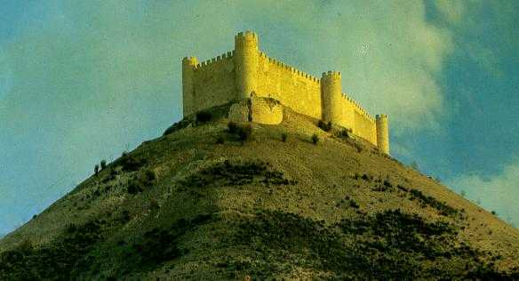
Реконкиста и образование централизованных государств на Пиренейском полуострове
Понятия и термины:
Реконкиста, берберы, мавры, кортесы, инквизиция, аутодафе.

Slide 2
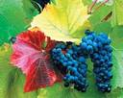
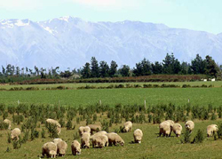
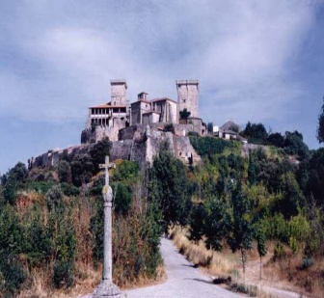
Андалусия – мусульманские владения в Испании
Характеристика мусульманской Испании:
Процветающая часть Европы.
Высокие урожаи зерна, винограда;
Скотоводство – стада овец;
Города – более 400;
Андалусия славилась: тканями(шёлковыми, шерстяными), изделиями из кожи, железа, стали.
Вела торговлю с Африкой, Италией, Византией, Багдадским халифатом.

Slide 3
НАЧАЛО ПРОЦЕССА -РЕКОНКИСТЫ
В Андалусии уживались потомки жителей из прежних провинций Римской империи вестготы, арабы, берберы, евреи.
Мавры – ( так называли арабов и берберов жители Испании – ведь завоеватели пришли из Северной Африки – Мавритании) – первоначально не препятствовали населению исповедовать свою христианскую веру.
Реконкиста - попытка христиан отвоевать захваченные маврами территории Испании. 718 год – начало борьбы, победа при Ковадонге.

Slide 4
В ПРОЦЕССЕ Реконкисты ВСЕ ХРИСТИАНЕ БЫЛИ СПЛОЧЕНЫ.
Каждое сословие преследовало свои цели:
Феодалы получали новые земли и должности;
Крестьяне получали земли и личную свободу;
Города добивались самоуправления;
Церковь усиливала своё влияние, папы призывали христиан к Крестовым походам против мусульман;
Все стремились захватить богатства.

Slide 5
Проблемный вопрос: Почему основные успехи Реконкисты относятся к xi-xiii вв., но завершение стало возможным только в конце xv века?

Slide 6
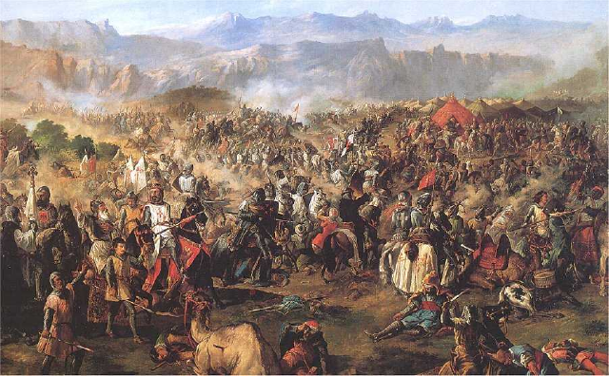
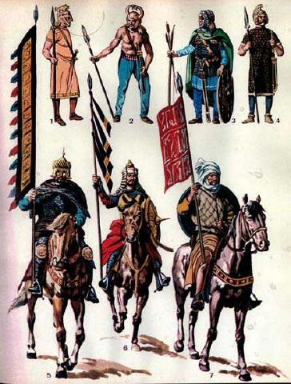
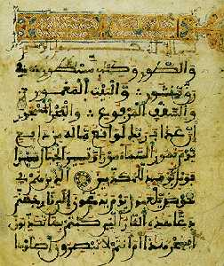
АРАБСКИЕ ВОИНЫ
1212 год
СРАЖЕНИЕ У СЕЛЕНИЯ
ЛАС НАВАС ДЕ ТОЛОС

Slide 7
В ходе реконкисты образовались государства: кастилия, Арагон, Наварра, португалия
ПИРЕНЕЙСКИЕ ГОСУДАРСТВА В IX – XI ВВ.
ПИРЕНЕЙСКИЕ ГОСУДАРСТВА В XII-XV ВВ.

Slide 8
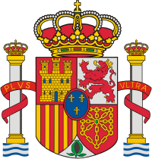
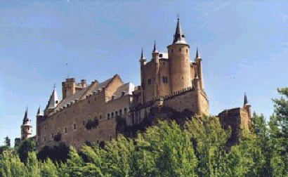
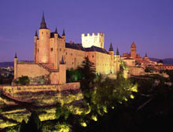
Какое государство называется сословной монархией?
Кортесы – («королевский двор») собрание представителей сословий.

Slide 9
1479 г. произошло объединение Кастилии и Арагона в единое испанское королевство.
Фердинанд
Арагонский
Изабелла Кастильская

Slide 10
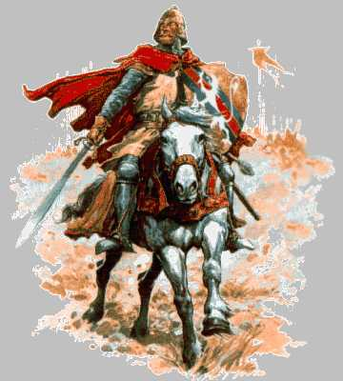
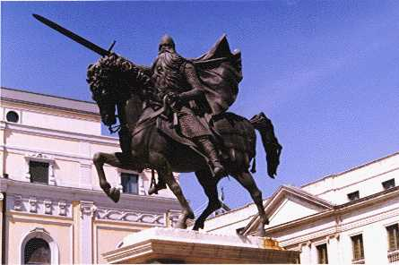
Родриго Диас де Бивар
Сид Кампеадор – герой эпической поэмы «Песнь о моём Сиде»
Испанский дворянин, прославился в борьбе с маврами.

